Slide 1
Autolayout
http://techmaster.vn

Slide 2
Autolayout là gì?
Autolayout trực tiếp bằng storyboard
Autolayout bằng code

Slide 3
Autolayout là gì?
Auto Layout là một hệ thống cho phép chúng ta có thể bố trí giao diên.
Tạo các ràng buộc giữa các thành phần trên view
Không cần tính toàn các frame của các thành phần trên view.

Slide 4
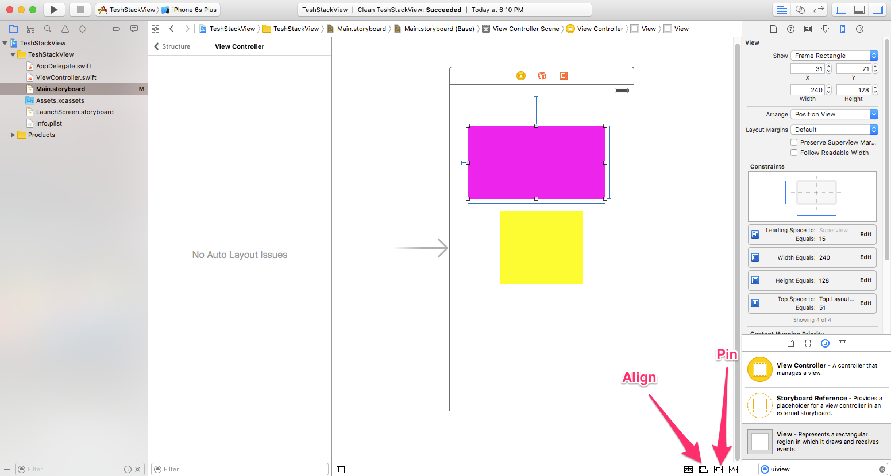
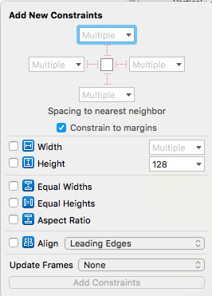
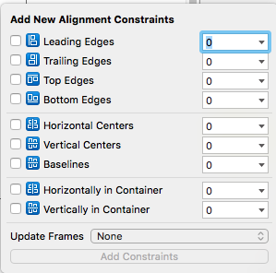
Giao diện layout

Slide 5
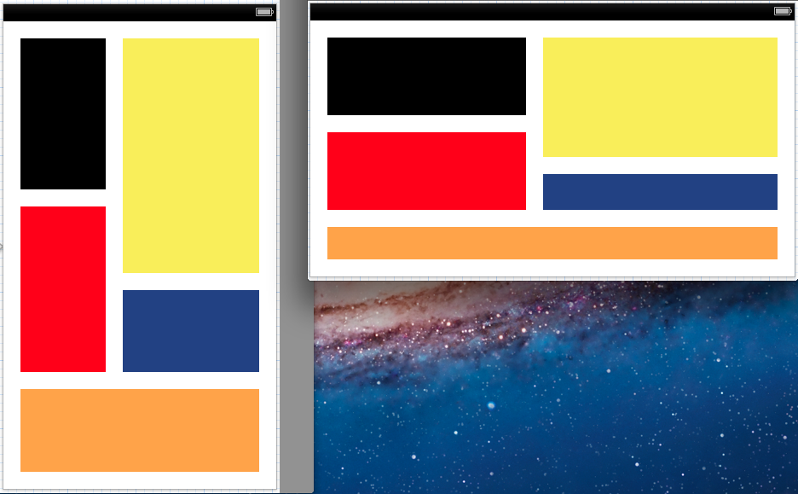
Khẩu Quyết
X
Y
Width
Height

Slide 6
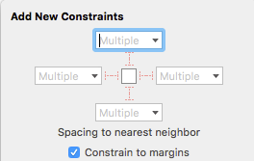
Ràng buộc theo X, Y
Leading, Trailing
Top, Bottom
Center(Horizontally, Vertically)
Baseline

Slide 7
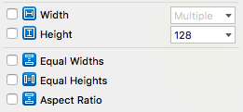
Ràng buộc theo Width, Height
Width, Height: Là ràng buộc cứng có nghĩa là với mọi màn hình thì nó luôn có giá trị cố định
Equal Widths, Heights: Khi chọn 2 views thì mới có thể sử dụng(nếu view1 có giá trị 50 => view2 cũng có giá trị 50)
Aspect Ratio: Ràng buộc theo tỷ lệ giữa 2 views (view1:view2 = 1:2 => view1 = 50 thì view2 = 100)

Slide 8
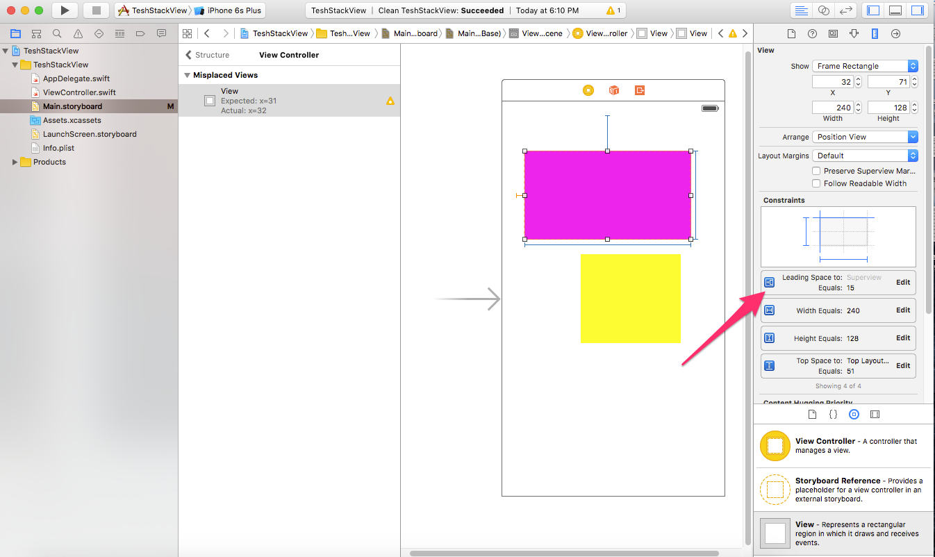
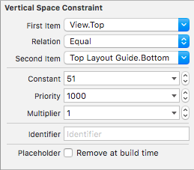
Chỉnh các thuộc tính
Chọn một constraint bất kỳ sẽ được bảng bên phải

Slide 9
Chỉnh các thuộc tính
Relation
Less Than or Equal
Equal
Greater Than or Equal
Constant
Priority(đối tượng nào có độ ưu tiên cao hơn được xét trước)
Multiplier
Identifier

Slide 10
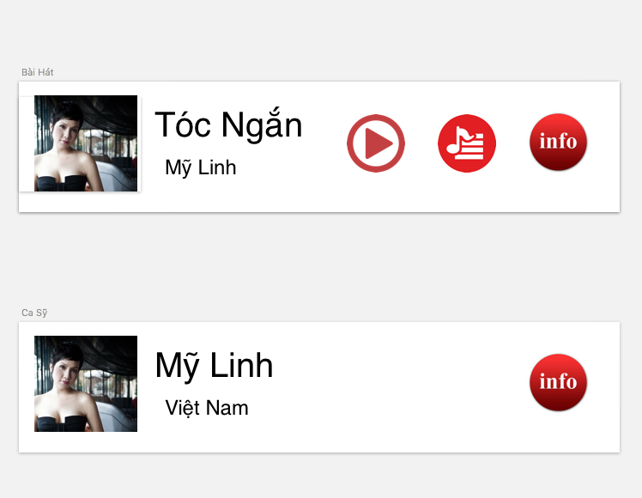
Layout bằng code
Kế thừa giao diện

Slide 11
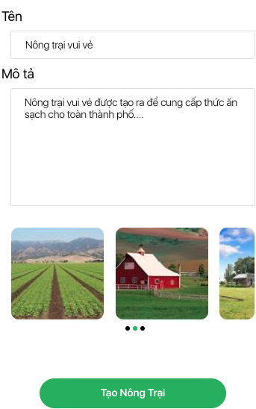
Layout bằng code
self.lbl_name = UILabel(frame: CGRectMake(100, 160, 100, 100))
self.lbl_name.text = "Tên"
self.lbl_name.translatesAutoresizingMaskIntoConstraints = false
self.view.addSubview(self.lbl_name)
var layoutY = NSLayoutConstraint(item: lbl_name, attribute: .Top, relatedBy: .Equal, toItem: self.topLayoutGuide, attribute: .Bottom, multiplier: 1.0, constant: 8)
var layoutHeight = NSLayoutConstraint(item: lbl_name, attribute: .Height, relatedBy: .Equal, toItem: nil, attribute: .NotAnAttribute, multiplier: 1.0, constant: 20)
var layoutX = NSLayoutConstraint(item: lbl_name, attribute: .Trailing, relatedBy: .Equal, toItem: self.view, attribute: .Trailing, multiplier: 1.0, constant: 8)
var layoutWidth = NSLayoutConstraint(item: lbl_name, attribute: .Leading, relatedBy: .Equal, toItem: self.view, attribute: .Leading, multiplier: 1.0, constant: 8)
NSLayoutConstraint.activateConstraints([layoutX, layoutY, layoutWidth, layoutHeight])

Slide 12
UIStackView

Slide 13
UIStackView
Một đối tượng mới trong IOS9
Là subclass của UIView
Cho phép căn chỉnh khoảng cách giữa các hàng và cột
Sử dụng cực dễ.

Slide 14
UIStackView
Axis(Horizontal, Vertical)
Alignment(Leading, trailing)
Distribution(Fill Equally, Fill Propotionally…)
Spacing

Slide 15
UIStackView
Axis
Chiều ngang
Chiều dọc

Slide 16
UIStackView
Alignment
Vertical
Fill(dãn chiều dài bằng UIStackView)
Leading(căn trái)
Center(căn giữa)
Trailing(căn phải)

Slide 17
UIStackView
Alignment
Horizontal
Fill
Top
Center
Bottom
Fist Baseline(căn ngang theo cạnh trên)
Last Baseline(căn ngang theo cạnh dưới)

Slide 18
UIStackView
Distribution
Fill(có 3 views mà 2 views được cố định thì view con lại tự dãn)
Fill Equal(tự động căn chỉnh chiều dai hoặc rộng sao cho bằng nhau)
Fill Proportionally(Nếu 2 views 1view 50, 1view 100 khi stackview tăng độ dài thì nó sẽ tăng theo tỉ lệ 2 views)
Equal Spacing (dãn khoảng cách giữa giữa các view bằng nhau)
EqualCentering(center giữa các view bằng nhau)
Spacing (khoảng cách giữa các view)

